Slide 1
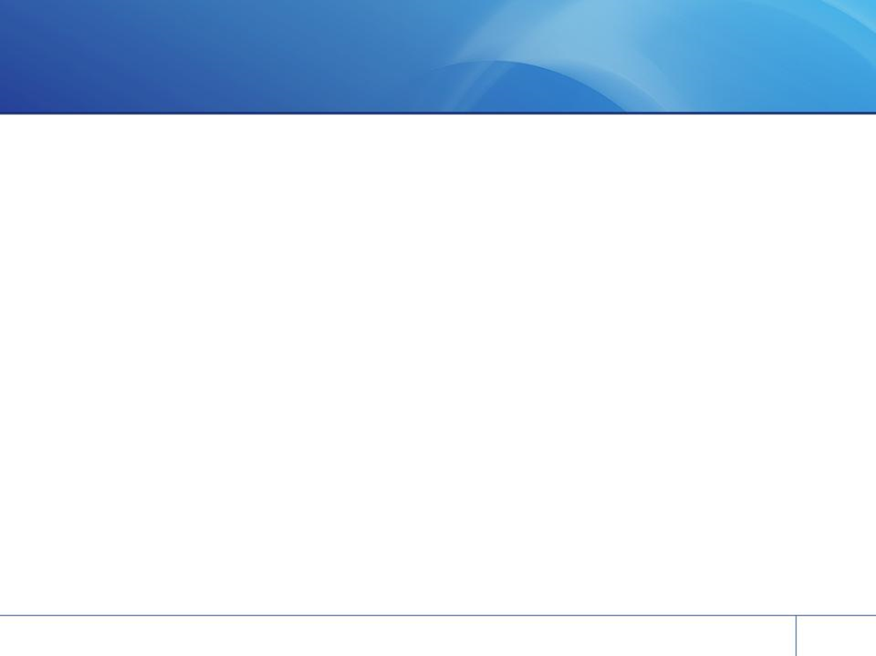

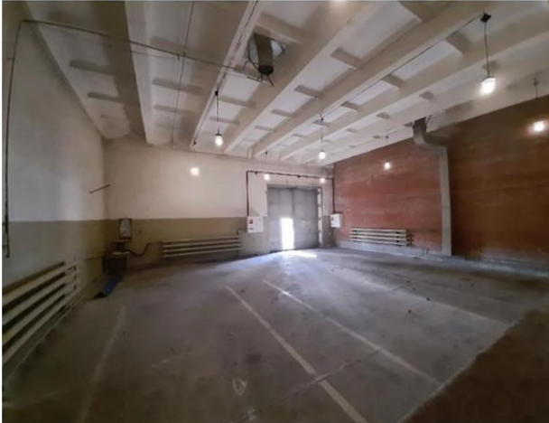
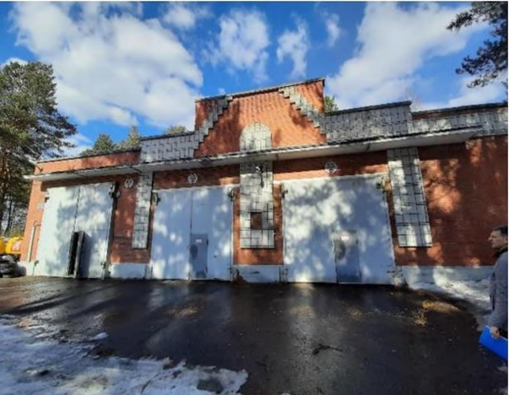
Наименование недвижимого имущества «Бокс-стоянка спецтехники», расположенного по адресу: Томская область, ЗАТО Северск, г. Северск, ул. Кирова, 1а, стр.2
Тип процедуры продажи - аукцион на повышение , начальная стоимость 3 421 000, цена отсечения 3 421 000, шаг аукциона – 5 %, размер задатка – 342 100,
период приема заявок – с 20.07.2022 по 22.08.2022 до 16 часов по мск
Земельные участки
  Площадь: 397, 0 кв.м.
  Право: аренда
  Кадастровый номер:70:22:0010105:21
  Обременения: нет
  Категория: земли населенных пунктов
  ВРИ: для эксплуатации бокс стоянки
Расположение актива на карте (яндекс-карты, на месте расположения актива поставить значок )
Объекты НИ
  Площадь: 268,8 кв.м.
  Право: собственность
  Обременения: отсутствуют
  Состояние: хорошее
Инженерные коммуникации (мощности)
  Электричество: есть
  Водоснабжение: есть
  Канализация: отсутствует
  Теплоснабжение: есть
  Газоснабжение: отсутствует
Фото актива
Фото актива
Контактная информация
Александр Викторович Ламинский
тел: 8-906-949-03-22
E-mail:avl@nwatom.ru
Ссылка на atomproperty.ru и ЭТП:

